Slide 1
La famiglia Nobel dalle armi al petrolio
Laura Franchini
Associazione Amici di Città della Scienza
5 ottobre, ore 17

Slide 3
I NOBEL all’ombra di Alfred
Inventori ed innovatori
Promotori di moderne iniziative umanitarie e sociali

Slide 4
Il padre Immanuel
Non aveva una ricca educazione primaria. S’imbarcò e al ritorno apprese l’arte delle costruzioni lavorando. Fece l’accademia di belle arti e diventò architetto, frequentò una scuola meccanica e imparò a l’uso delle pompe a vento, scale a chiocciola, torri di stoccaggio.
Sfortunato architetto perse i materiali in un naufragio.
Mise una fabbrica di gomma: realizzò uno zaino gonfiabile multifunzione per uso militare.
Ideò un tipo di mina sottomarina

Slide 5
La prima emigrazione in Finlandia 1837
Fa il lavoro di architetto
Costruisce a Torun la villa di stile neoclassico al n 8 di Nylandsgatan ancora esistente
Continua la ricerca sulle mine sottomarine

Slide 6
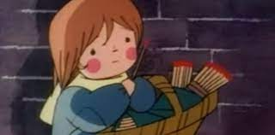
Intanto a Stoccolma
La moglie Andriette ha un piccolo negozio di latte e frutta
I figli Robert e Ludwig aiutano vendendo fiammiferi e frequentano il Jacobs Preparatory
I ragazzi a san Pietroburgo avranno tutori personali ed impareranno 5 lingue

Slide 7
II emigrazione in Russia 1838 San Pietroburgo
Apre un negozio di meccanica
Costruisce ante per le finestre della cattedrale di San Pietroburgo
Impianto di riscaldamento centralizzato
Propone le sue mine navali allo zar
Una mina Nobel del 1855 restaurata ed esposta al National Maritime Museum di Greenwich

Slide 8
La mina Nobel a contatto chimico Non necessitava di una miccia né di un osservatore
Contenitori di zinco a forma conica( h=70cm( 2 piedi). L=38cm(15 pollici)caricate nella parte alta da 3,63Kg( 8 pounds)di esplosivo.
Il detonatore : una barra scorrevole formata da un tubo di alluminio e vetro che usciva dalla mina. Il tubo di vetro della grandezza di una matita era riempito di acido solforico mischiato a clorato di potassio e zucchero chiusi in un involucro di piombo che circondava
La mina ormeggiata a pochi piedi sotto la superficie e mantenuta verticale da un sistema di fili a piombo. Se il piombo è sollecitato da un urto la barra si sposta causando la rottura del tubicino di vetro, esponendo all’aria la miscela chimica che s’incendiava e innescava la mina.
Un esplosivo più potente avrebbe migliorato le mine. Fu così che Immanuel pensò di mandare il figlio Alfred a studiare la scoperta di Sobrero della nitroglicerina.

Slide 9
Con i 3000 rubli concessi dallo zar apre le Officine Nobel
Fabbrica: di ruote e mozzi e raggi assemblati in maniera moderna, e torni.
Militari interessati al commercio di munizioni
Entra nel progetto di costruzione della ferrovia San Pietroburgo -Mosca

Slide 10
Durante la guerra di Crimea 1852-56
Sotto lo zar Nicola I fioccano ordini alle imprese Nobel di munizioni e pezzi meccanici.
Immanuel produce pezzi per la modernizzazione delle navi russe che erano ancora piroscafi a ruote o pescherecci e disegna una cannoniera

Slide 11
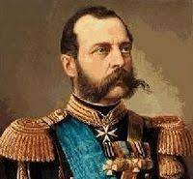
Crisi dell’impresa Nobel
1855 muore Nicola I
1856 La pace di Parigi costringe i Russi ad acquistare in Europa
Alessandro II preferisce spendere per scopi pacifici

Slide 12
Un grave lutto
Nel 1864 il figlio minore Emil Nobel perde la vita a causa di un’esplosione durante un esperimento condotto con il fratello Alfred ad Helenborg (Stoccolma)

Slide 13
Gli ultimi 8 anni di Immanuel
Dopo il grave incidente i cui persero la vita Emil Oscar e 4 suoi compagni e a causa dei problemi finanziari dell’impresa Immanuel decide di ritirarsi
Scriverà un trattatello in cui proponeva soluzioni pratiche per affrontare la povertà, la disoccupazione e l’emigrazione che erano una piaga del suo paese.
Proporrà anche di aprire una fabbrica per utilizzare scorie di legno e truciolato per produrre il compensato che sarebbe stato utile per costruire case prefabbricate per i paesi più poveri come l’Egitto( un antenato dell’IKEA?).Disegnò anche torni speciali per realizzarlo.
A 58 anni abbandona l’impresa e ritorna in Svezia. Affida la fabbrica a Ludwig, convinto che ai figli non mancherà mai il pane e che in Russia ci sia ancora molto lavoro da fare.

Slide 14
Ludwig a San Pietroburgo
A 28 anni prende le redini dell’impresa piena di debiti
Abile ingegnere, già lavorava con il padre da tempo
Non riesce ad ottenere nuovi finanziamenti dallo zar
Con i suoi risparmi apre la
Machine-Building Factory Ludvig Nobel

Slide 15
1870 in tutta Europa la corsa agli armamenti
Di nuovo la politica incoraggia i prodotti domestici
Si tolgono le tasse per l’importazione di ferro
La liberazione dei servi portò nuova manodopera da istruire
Nuovo sviluppo dell’industria del ferro e di armi moderne
Ludwig cavalca l’onda dei cambiamenti
Da contadini ad operai

Slide 16
L’industria del ferro e delle armi
Gusci di ghisa, proiettili
carrelli per cannoni, mortai, ruote (erano una specialità) assemblati con il principio delle parti intercambiabili.
Bollitori e cisterne per la distillazione dell’acqua potabile.
Ludwig con i suoi collaboratori con cui progettava le armi

Slide 17
La ruota Nobel
Contemporaneamente in America a metà 800 Tomson aveva depositato il brevetto del primo pneumatico. La gomma sarà fondamentale per produrre questo tipo di ruote. La ruota che produrranno le officine Nobel sarà per la Russia quello che le Michelin erano state in America. Permettevano di affrontare le difficili strade della Russia.

Slide 18
Le nuove armi
Tutti volevano armi più moderne con la retrocarica come si erano viste nella guerra civile americana
In Russia dove c’erano magazzini pieni di migliaia di fucili ad avancarica decisero di convertirne un centinaio in retrocarica
Un fucile ad avancarica con baionetta

Slide 19
Ludwig diventa il maggiore produttore di armi
Disegna nuovi modelli di macchine per costruire fucili utilizzando il bronzo rinforzato con fosforo
Presto questi fucili Berdanka( Berdan il colonnello che lo aveva disegnato) saranno molto richiesti
Li userà anche Stalin durante la seconda guerra mondiale
I fucili Berdankas

Slide 20
Ludwig grande capitano d’industria Si occupa del benessere degli operai
Apre per conto del governo una armeria a Izhevsk, un luogo lontano da tutto
Molti ex servi come operai
Una fabbrica moderna:
1) Case per lavoratori
2) Si rifiuta il lavoro minorile;3) riduzione le ore lavorative a 10,5;
4) corsi istruzione autofinanziati

Slide 21
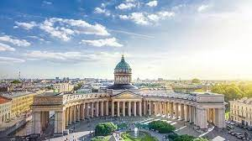
Il fratello maggiore : Robert
Imparò il mestiere fianco del padre aveva lavorato al restauro della cattedrale di San Pietroburgo di Kazan e di un battello a vapore.
In Finlandia diresse una ditta di lampade Russe al Kerosene
Molto bravo, ma non era mai soddisfatto delle sue imprese
La cattedrale di San Pietroburgo

Slide 22
1870 Robert prende la direzione della fabbrica
Ludwig, che aveva appena completato il progetto di riconversione dei fucili e di produzione di cartucce per gli arsenali governativi, va viaggio di nozze per un anno e affida la dirigenza a Robert.
Assolve con competenze l’incarico
Intanto crea un affare per l’acquisto di ferro per un tunnel per Sebastopoli e di glicerina per produrre dinamite per costruire canali
Tali progetti saranno fallimentari

Slide 23
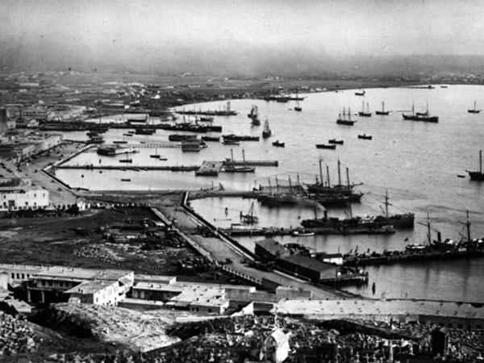
Lo spionaggio industriale
Al ritorno nel 1871 Ludwig gli propose di andare in Europa a capire come lavoravano le armerie, quale tipo di legno utilizzavano per costruire i nuovi fucili Berdankas che dovevano produrre le Officine
Dopo un giro in Europa , nel 1873 scelse Baku, grande centro commerciale del medioriente, come luogo adatto per comprare il legno e spedirlo.
Aveva avuto 25000 rubli da Ludwig per iniziare questo commercio e per il viaggio in nave.
Bakù

Slide 24
Il viaggio Da Baku a Volgdrag attraversando il Volga

Slide 25
Robert investe nel petrolio
Durante il viaggio in nave, Robert venne a conoscenza dei grandi affari che si svolgevano intorno al petrolio che nella regione di Bakù si estraeva in grande quantità.
Con i 25000 rubli destinati al legno acquistò un campo per trivellazioni ed una piccola raffineria dal capitano della nave De Boer.
Un investimento molto più conveniente del legno di noce
La prima raffineria dei Nobel

Slide 26
Per tre anni Robert si dedicò solo alla produzione del Kerosene
La raffineria modernizzata di Robert, aperta nel 1875 produceva il “ Baku sludge” una qualità di kerosene ottenuto con le più moderne tecniche di distillazione
Simile prodotto non si era mai visto in Russia , ed era in grado di competere con i prodotti americani.
Impianti di kerosene nella città Nera

Slide 27
Nuovo metodo di estrazione del kerosene La distillazione frazionata
Robert a Baku Cominciò con l’imparare la natura del business della raffinazione
In poco tempo fu in grado di suggerire metodi di raffinazione del greggio Nuovo metodo di estrazione del kerosene: la disitillazione frazionata
La tecnica era bruciare e distillare i greggio fino ad ottenere il kerosene. I residui o venivano di nuovo bruciati o riversati nel terreno nelle più rudimentali distillerie.
Solo l’olio per lampade di Robert poteva competere con i prodotti americani

Slide 28
il primo pozzo di petrolio al mondo è stato scavato sulla penisola di Abşeron, vicino a Baku (nell’attuale Azerbaigian), nel 1846.

Slide 29
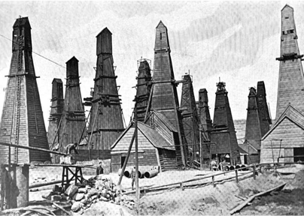
A Baku una foresta di trivellazioni selvagge
Per 3 anni Robert non fece trivellazioni
Il primo spettacolare geyser a Baku nel giugno del 1873dalla compagnia Khalafi:per 4 mesi aveva eruttato senza controllo.
Milioni di barili ricaddero a terra ma abbastanza ne furono salvati in modo fare lievitare il prezzo da 45 kopechi al pound fino a 2 .
I visitatori americani erano sconcertati da tanto spreco di olio bruciato o lasciato fluire nel lago o in un terreno calcareo.

Slide 30
Ludwig arrivò a Baku nell’aprile del 1876 Inizia l’era dei Nobel nell’industria petrolifera russa
OLEODOTTI
TRASPORTO
Capì che lo sviluppo dell’area si poteva realizzare con metodi di gestione non tradizionali, adattando le tecniche moderne alle condizioni del territorio russo e razionalizzando l’impresa
PETROLIO
POMPAGGIO
IMMAGAZZINAGGIO

Slide 31
Il primo geyser
Solo nel 1881 L. Nobel accese il primo geyser il n.25 che per 6 mesi produsse 4000 tonnellate al giorno di petrolio
https://youtu.be/1upRlyQ4TTY
Nel 1893 è l’anno del boom della crescita di richieste di petrolio ai Nobel
La Russia diventerà il maggiore produttore del mondo
Dal 1897 i campi intorno Baku produrranno il 45% di petrolio del mondo ed il 23% di Kerosene
I Nobel domineranno anche il mercato dei trasporti

Slide 32
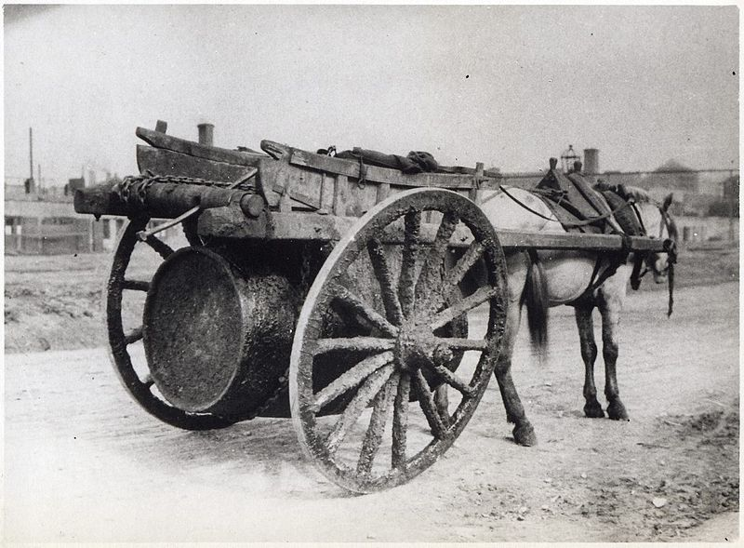
I trasporto del petrolio a Baku
Le arbas avevano trasportato petrolio per anni
Molto inefficienti e insicure
Creavano lavoro per molti trasportatori
L’idea di trasportare il petrolio in tubi risultava misteriosa per i governanti

Slide 33
Dai carri cisterna ai Vagoni ferroviari
Riuscì a far costruire 100 vagoni cisterna che portavano petrolio da Tsarisin( Stalingrado) a San Pietroburgo, ed anche diverse linee ferroviarie, con stazioni di deposito e smistamento
Il trasporto per terra era conveniente durante il duro inverno russo

Slide 34
Gli oleodotti
Potevano essere costruiti simili a quelli della Pennsylvania
Ludwig :
a Pietroburgo fece il progetto, e ordinò le tubature necessarie
riuscì a superar i divieti burocratici per installare tubi sotto terra.
realizzò 326 oleodotti separati in 70 miglia.
Il primo oleodotto tra i giacimenti Balkhani e la raffineria in città

Slide 35
Il primo oleodotto tra i giacimenti Balkhani e la raffineria in città

Slide 36
Chiatte cisterna e petroliere Le vie di acqua
Cominciò a sperimentare con chiatte caricate di carburante. Perdevano ma poco fino a che il livello di liquido rimaneva a livello dell’acqua. Questo dimostrava che la parete esterna del serbatoio doveva essere usata come guscio del contenitore d’olio

Slide 37
Zoroaster La prima petroliera del mondo disegnata da Ludvig Nobel
Il motore al centro della nave
Le cisterne nella stiva collegate con tubi
Divenne il fiore all’occhiello della marina mecantile russa
Ludwig non volle chiedere il brevetto
Fu una invenzione importante quanto quella dinamite

Slide 38
Branobel Compagnia fratelli Nobel per la produzione del petrolio
Nel 1879 si forma una società per azioni per ottenere liquidità di danaro
Robert non condivideva questa scelta
Alla fine del secolo XIX la sua produzione di petrolio supererà quella di tutte le altre compagnie concorrenti fino a fatturare l’8% della produzione mondiale.
La Russia diventerà il numero 1 nella produzione mondiale di petrolio e i Nobel saranno tra gli uomini più ricchi del mondo.

Slide 39
L’industria petrolifera dei fratelli Nobel

Slide 40
Ludvig Imprenditore Visionario e benefattore
Costruì nel 1882 a Baku villa Petrolea in un villaggio con residenze per gli ospiti, laboratori di ricerca, case per lavoratori, teatro, biblioteca, ed con un giardino botanico.
Favorì l’istruzione gratuita per le famiglie degli operai
Donò fondi alle scuole e agli ospedali.
Villa Petrolea

Slide 41
Emanuel l’ultimo erede
Nel 1888 dopo la morte del prende la direzione della BRANOBEL
Come il padre un lavoratore indefesso e visionario
Capì che il Diesel era il futuro dei motori
Costruì a san Pietroburgo la prima fabbrica di motori Diesel del mondo che sarebbero stati utilizzati nelle petroliere
Dopo la morte di Alfred nella famiglia fu quello che più s’impegnò a fare rispettare le volontà dello zio , che fosse istituita la fondazione Nobel
Lo zar gli conferi la cittadinanza russa
Nel 1918 con l’avvento dei bolschevichi lasciò il paese travestito da contadino, e tornò in Svezia.

Slide 42
Ieri e oggi
Fino al 1916 i Nobel possedevano 1/3 del greggio russo , il 40% di quello raffinato, rifornivano i 2/3 dei consumi domestici, circa 400 depositi di carburante e comandavano la più grande flotta del mondo
1918 il caos: le navi bloccate, le raffinerie chiuse, le centinaia di pozzi riempiti d’acqua, le fabbriche di San Pietroburgo chiuse, Villa Petrolea distrutta.
1920 le imprese Nobel sono vendute alla Standard Oil
1932 Emanuel muore
1959 la compagnia Nobel è dissolta senza che ne resti memoria
2007 viene inaugurato a Baku, nella sede della ricostruita di villa Petrolea
il Nobel Brothers' Museum

Slide 43
Nobel Brothers' Museum, International Conference Centre and Baku Nobel Oil Club

Slide 44
Bibliografia
Laura Franchini , :"The birth of the Nobel peace prize and the dispute about the use of a scientific innovation." in Atti del XXXVII Congresso nazionale della SISFA (2017)
Robert. T.Tolf, The Russian Rockfellers . The saga of the Nobel family and the Russian oil industry . Hoover Institution (Press 1976)
Ivan Mikhailovich Murav’ev. Development and exploitation of oil and gas fields. (Peace publishers1965)
Siti
www.brothersnobel.com
www.bakunobelanchives.az
www.bakunobel.org

